Slide 1
Минобрнауки России
федеральное государственное автономное образовательное учреждение высшего образования Санкт-Петербургский государственный политехнический университет Петра Великого
Университетский политехнический колледж
УГНС 09.02.00 «Информатика и вычислительная техника»
Направление подготовки: 09.02.03 «Программирование к компьютерных системах»
Уровень подготовки: техник-программист
Форма обучения: очная
Отделение: информационные технологии
ДИПЛОМНЫЙ ПРОЕКТ
« Разработка автоматизированной информационной системы управления заказами для ателье ИП Тимушева А. Ю.»
Студент гр. 42928/2 | Тимушев Федор Алексеевич
Руководитель | Зернова Елена Николаевна
Санкт-Петербург 2019

Slide 2
Цель и задачи проектирования
Цель дипломного проектирования – автоматизация процесса оформления заказов в ИП Тимушева Антонина Юрьевна.
Для реализации данной цели необходимо решить следующие задачи:
проанализировать предметную область и техническое задание заказчика;
выбрать инструменты для разработки программного продукта;
спроектировать UML диаграммы и базу данных;
спроектировать пользовательский интерфейс приложения;
реализовать основные функции программного продукта;
разработать техническую документацию на программный продукт.
2/14

Slide 3
Преимущества автоматизированной информационной системы (АИС)
АИС актуальна из-за необходимости перехода от бумажной коммуникации к электронной для получения следующих технологических преимуществ:
накопление информации производится с использованием современных средств хранения информации (например – жесткий диск):
меньше затрат на обслуживание;
меньше места;
отбор информации занимает значительно меньше времени:
меньше затрат на обслуживание;
поиск выполняет ЭВМ;
3/14

Slide 4
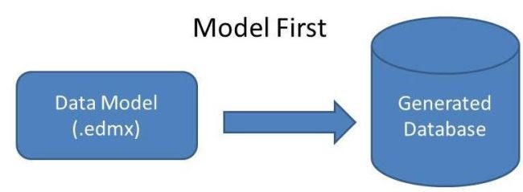
Средства разработки
СУБД Microsoft SQL Server.
объектно-ориентированная технология ADO.NET Entity Framework (при помощи метода Model First)
платформа WPF
cреда разработки программного обеспечения - Microsoft Visual Studio Community 2017;
4/14

Slide 5
Функции администратора
добавление/изменение мастеров;
добавление/изменение администраторов;
добавление категорий;
поиск мастеров по ФИО;
поиск заказов по номеру заказа, по ФИО клиента, по ФИО мастера;
просмотр статистики заказов;
Общие функции:
просмотр всех заказов;
авторизация в программе;
выход из учетной записи;
5/14

Slide 6
Функции мастера
добавление/изменение клиента;
поиск клиентов по номеру мобильного телефона;
создание заказа;
просмотр полной информации по конкретному заказу;
изменение статуса заказа:
принятие заказа на выполнение;
оповещение заказчика;
выдача (закрытие) заказа;
отказ от выполнения;
Общие функции:
просмотр всех заказов;
авторизация в программе;
выход из учетной записи;
6/14

Slide 7
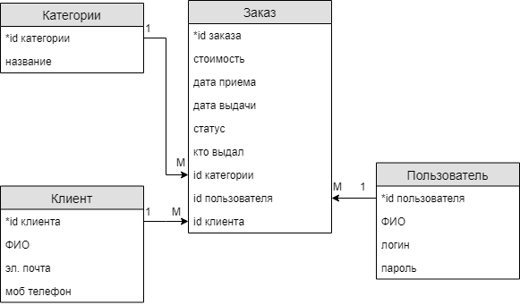
Схема базы данных
Схема отношений БД
Выделено 4 сущности:
Пользователь
Клиент
Категории
Заказ
7/14

Slide 8
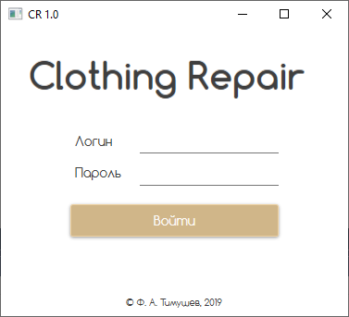
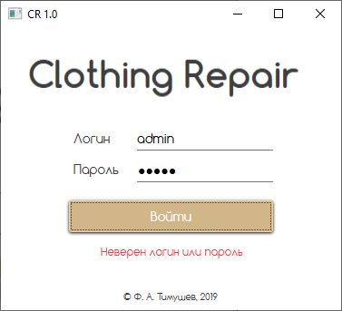
Форма авторизации
Внешний вид формы
Ошибка авторизации
8/14

Slide 9
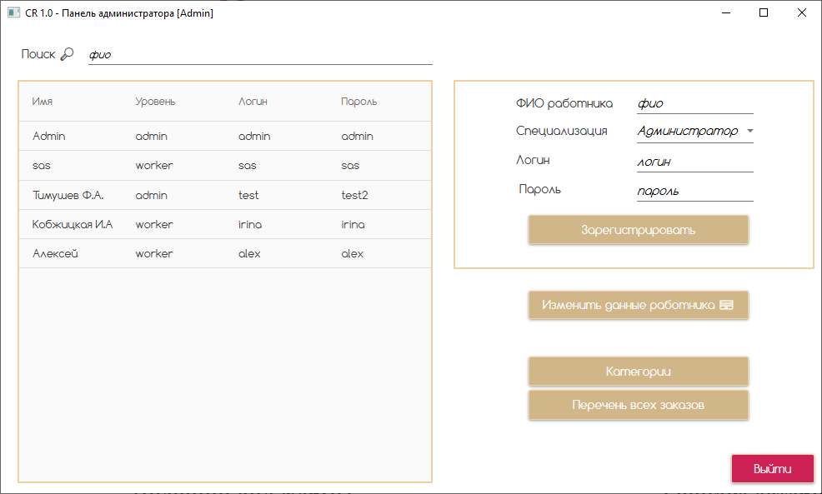
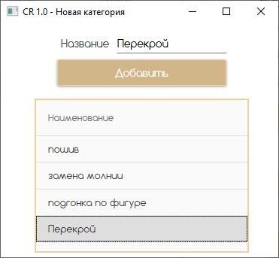
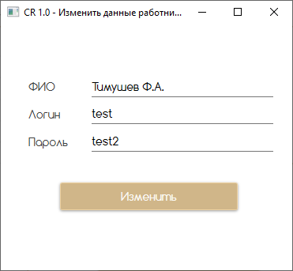
Панель администратора
Форма добавления новой категории
Внешний вид формы
Форма изменения данных работника
9/14

Slide 10
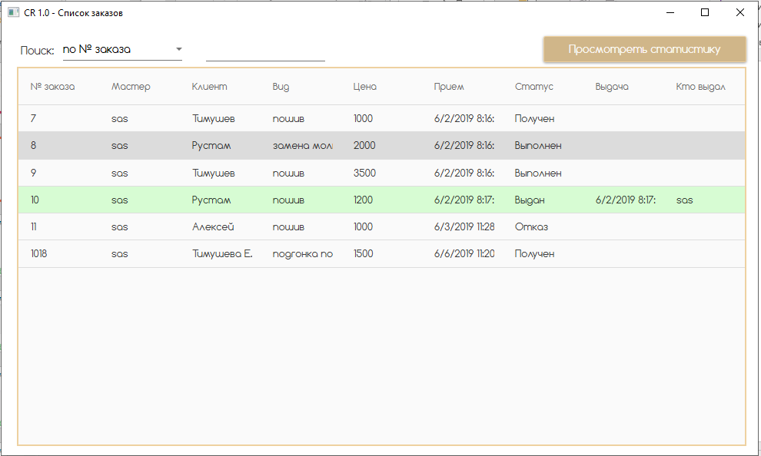
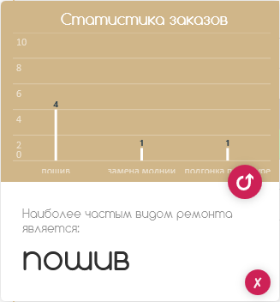
Панель администратора
(список заказов)
График статистики заказов
Внешний вид формы
10/14

Slide 11
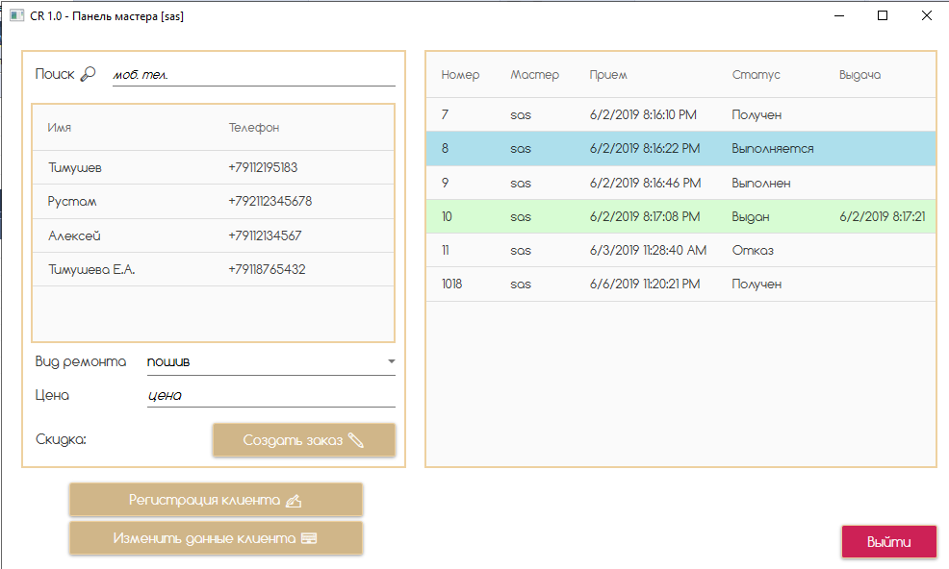
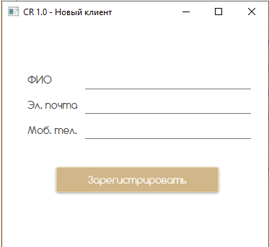
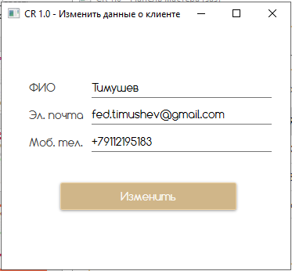
Панель мастера
Форма добавления нового клиента
Внешний вид формы
Форма изменения данных о клиенте
11/14

Slide 12
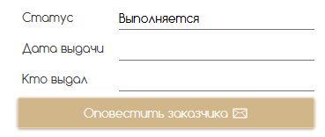
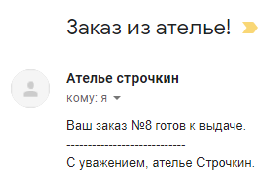
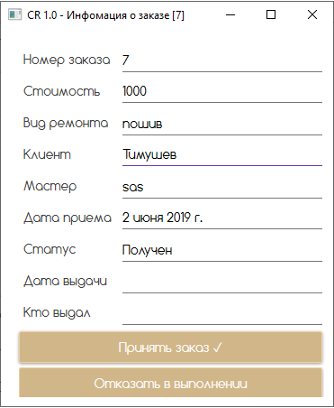
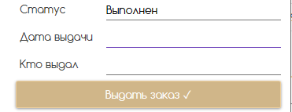
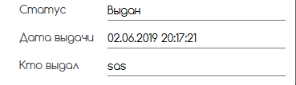
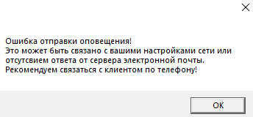
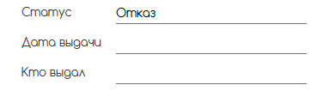
Панель мастера
(информация и статустность заказа)
Удачная отправка оповещения
Ошибка отправки рассылки
Внешний вид формы
Возможные статусы
12/14

Slide 13
Вывод
В данной дипломной работе была разработана автоматизированная информационная система, позволяющая значительно ускорить процесс обработки заказов в ИП Тимушева Антонина Юрьевна.
В программе были реализованы такие механизмы как: уникальная авторизация, система разграничения ролей, система почтовой рассылки. Все они являются неотъемлемой частью любой современной информационной системы.
13/14

Slide 14
Минобрнауки России
федеральное государственное автономное образовательное учреждение высшего образования Санкт-Петербургский государственный политехнический университет Петра Великого
Университетский политехнический колледж
УГНС 09.02.00 «Информатика и вычислительная техника»
Направление подготовки: 09.02.03 «Программирование к компьютерных системах»
Уровень подготовки: техник-программист
Форма обучения: очная
Отделение: информационные технологии
ДИПЛОМНЫЙ ПРОЕКТ
« Разработка автоматизированной информационной системы управления заказами для ателье ИП Тимушева А. Ю.»
Студент гр. 42928/2 | Тимушев Федор Алексеевич
Руководитель | Зернова Елена Николаевна
Санкт-Петербург 2019

